Slide 1
Комиссия ПО СОБЛЮДЕНИЮ ТРЕБОВАНИЙ К СЛУЖЕБНОМУ ПОВЕДЕНИЮ МУНИЦИПАЛЬНЫХ СЛУЖАЩИХ И УРЕГУЛИРОВАНИЮ КОНФЛИКТА ИНТЕРЕСОВ

Slide 2
Нормативно-правовая база
Федеральный закон от 25 декабря 2008 г. N 273-ФЗ "О противодействии коррупции"
Федеральный закон от 02 марта 2007 г. N 25-ФЗ "О муниципальной службе в Российской Федерации"
Указ Президента Российской Федерации от 1 июля 2010 г. N 821 «О комиссиях по соблюдению требований к служебному поведению федеральных государственных служащих и урегулированию конфликта интересов»
Закон Свердловской области от 29 октября 2007 года № 136-ОЗ «Об особенностях муниципальной службы на территории Свердловской области»
Методические рекомендации по формированию состава и деятельности комиссий по соблюдению требований к служебному поведению муниципальных служащих муниципальных образований Свердловской области и урегулированию конфликта интересов (2013 год)
Распоряжение главы Екатеринбурга об утверждении Положения о комиссии по соблюдению требований к служебному поведению муниципальных служащих Администрации города Екатеринбурга и урегулированию конфликта интересов от 13 августа 2010 N 165-Р (с изменениями на 16 января 2015 г.)

Slide 3
Состав комиссии
Председатель комиссии – рекомендуется определить заместителя руководителя органа местного самоуправления, курирующего работу по профилактике коррупционных и иных правонарушений или в сферу ведения которого входят правовые вопросы, кадровая работа, вопросы муниципальной службы
Заместитель председателя комиссии – руководитель подразделения по вопросам муниципальной службы и кадровой работы
Секретарь комиссии - должностное лицо кадровой службы, ответственное за работу по профилактике коррупционных и иных правонарушений муниципального органа

Slide 4
В состав комиссии также включаются:
1) уполномоченные представителем нанимателя (работодателем) муниципальные служащие, а также муниципальные служащие иного органа (представительного, исполнительного, контрольно-счетного);
2) представители научных организаций, профессиональных образовательных организаций, образовательных организаций высшего образования, организаций дополнительного профессионального образования, деятельность которых связана с муниципальной и (или) государственной службой

Slide 5

! Не рекомендуется включать в состав комиссии муниципальных служащих, привлекавшихся к дисциплинарной и иной ответственности за несоблюдение требований к служебному поведению и (или) требований об урегулировании конфликта интересов.

Slide 6
Представителем нанимателя (работодателем) может быть принято решение о включении в состав комиссии представителей профсоюзной организации, действующей в органе местного самоуправления, избирательной комиссии муниципального образования, общественной палаты муниципального образования
Представители других организаций (органов) включаются в состав комиссии по согласованию, соответственно, с научными, образовательными организациями, с профсоюзной организацией, избирательной комиссией муниципального образования на основании запроса представителя нанимателя (работодателя)

Slide 7
Лицо согласовывается только с той организацией (органом), которую представляет. Согласование осуществляется в 10-дневный срок со дня получения запроса.

Slide 8
Число представителей, включенных в состав комиссии, не замещающих должности муниципальной службы в органе местного самоуправления, должно составлять не менее одной четверти от общего числа членов комиссии.
Важно сформировать состав комиссии таким образом, чтобы исключить возможность возникновения конфликта интересов, который мог бы повлиять на принимаемые комиссией решения.

Slide 9
В заседаниях комиссии с правом совещательного голоса участвуют:
а) непосредственный руководитель муниципального служащего, в отношении которого комиссией рассматривается вопрос. В случае, если непосредственный руководитель является членом комиссии, необходимо принять решение о том, что данный член комиссии не принимает участия в голосовании и не учитывается при определении кворума по данному вопросу, включив это решение в протоколе
б) определяемые председателем комиссии два муниципальных служащих, замещающих в органе местного самоуправления должности, аналогичные должности муниципального служащего, в отношении которого рассматривается вопрос, другие муниципальные служащие, специалисты, которые могут дать пояснения по вопросам, рассматриваемым комиссией, представители заинтересованных организаций

Slide 10

! Лица, участвующие в заседании комиссии с правом совещательного голоса, могут выступать на заседании комиссии, вносить предложения по рассматриваемым вопросам, задавать другим участникам заседания вопросы по существу, но не вправе участвовать в голосовании при принятии комиссией решения.

Slide 11
При возникновении прямой или косвенной личной заинтересованности члена комиссии, которая может привести к конфликту интересов при рассмотрении вопроса, включённого в повестку дня заседания комиссии, он обязан до начала заседания заявить об этом. В таком случае этот член комиссии не принимает участия в рассмотрении указанного вопроса, что отражается в протоколе заседания комиссии.

Slide 12
Заседание комиссии считается правомочным, если на нем присутствует не менее двух третей от общего числа членов комиссии.
Проведение заседаний с участием только членов комиссии, замещающих должности муниципальной службы в органе местного самоуправления, недопустимо.

Slide 13
Полномочия и задачи комиссии
Основной задачей комиссии является содействие органу местного самоуправления:
1) в обеспечении соблюдения муниципальными служащими ограничений и запретов, требований о предотвращении или урегулировании конфликта интересов, а также в обеспечении исполнения ими обязанностей, установленных Федеральным законом № 273-ФЗ, другими федеральными законами;
2) в осуществлении в органе местного самоуправления мер по предупреждению коррупции.

Slide 14
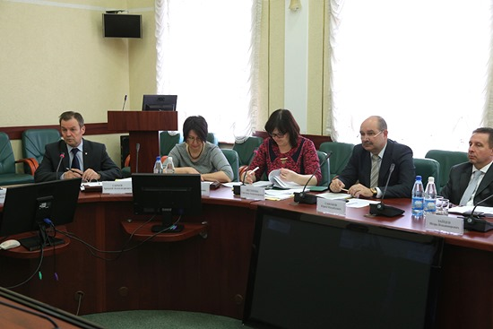
На комиссию фактически возлагаются функции консультативного и совещательного органа по выработке для руководителя органа местного самоуправления управленческих решений в сфере противодействия коррупции.

Slide 15
Важно!
Комиссия не рассматривает сообщения о преступлениях и административных правонарушениях, а также анонимные обращения, не проводит проверки по фактам нарушения служебной дисциплины (но факт нарушения служебной дисциплины может быть рассмотрен комиссией, т.к. к её компетенции отнесено рассмотрение исполнения муниципальным служащим обязанностей, установленных ФЗ)
Поступающие в комиссию обращения (информацию) рекомендуется регистрировать в специальном журнале

Slide 16
Основаниями для проведения заседания комиссии являются:
1) представление руководителем органа материалов проверки, свидетельствующих:
о представлении муниципальным служащим недостоверных или неполных сведений о доходах, имуществе и обязательствах имущественного характера;
о несоблюдении муниципальным служащим требований к служебному поведению и (или) требований об урегулировании конфликта интересов;

Slide 17
2) поступившее в Отдел кадровой и муниципальной службы:
обращение гражданина, замещавшего должность муниципальной службы, о даче согласия на замещение должности в коммерческой или некоммерческой организации либо на выполнение работы на условиях гражданско-правового договора в коммерческой или некоммерческой организации, если отдельные функции по управлению этой организацией входили в его должностные обязанности, до истечения двух лет со дня увольнения с муниципальной службы;
заявление муниципального служащего о невозможности по объективным причинам представить сведения о доходах, имуществе и обязательствах имущественного характера своих супруги (супруга) и несовершеннолетних детей;
заявление муниципального служащего о невозможности выполнить требования ФЗ от 07.05.2013г. N 79-ФЗ "О запрете отдельным категориям лиц открывать и иметь счета (вклады), хранить денежные средства и ценности в иностранных банках, расположенных за пределами территории РФ, владеть и (или) пользоваться иностранными финансовыми инструментами" в связи с арестом, запретом распоряжения, наложенными компетентными органами иностранного государства, на территории которого находятся счета (вклады), или иными обстоятельствами, не зависящими от его воли или воли его супруги (супруга) и несовершеннолетних детей

Slide 18
Основания для проведения заседания
Уведомление муниципального служащего о возникновении личной заинтересованности при исполнении должностных обязанностей, которая приводит или может привести к конфликту интересов ( абзац введен Указом Президента РФ от 22.12.2015 N650)
Комиссия не рассматривает сообщения о преступлениях и административных правонарушениях, а также анонимные обращения. Не проводит проверки по фактам нарушения служебной дисциплины.

Slide 19
3) представление руководителя органа или любого члена комиссии, касающееся обеспечения соблюдения муниципальным служащим требований к служебному поведению и (или) требований к урегулированию конфликта интересов либо осуществлению мер по предупреждению коррупции;
4) представление лицом, принявшим решение об осуществлении контроля за расходами (руководитель органа МСУ) материалов проверки, свидетельствующих о представлении муниципальным служащим недостоверных или неполных сведений о расходах по каждой сделке и об источниках получения средств, за счет которых совершена сделка;
5) уведомление коммерческой или некоммерческой организации (в соответствии с ч. 4, ст. 12 ФЗ от 25.12.2008г. N 273-ФЗ "О противодействии коррупции" и ст. 64.1 ТК РФ) о заключении с гражданином, замещавшим должность муниципальной службы, трудового или гражданско-правового договора, если отдельные функции по управлению этой организацией входили в его должностные обязанности, во время замещения должности в муниципальном органе, при условии что, ранее комиссией гражданину было отказано во вступлении с организацией в трудовые или гражданско-правовые отношения с данной организацией или что вопрос о даче согласия комиссией не рассматривался. Комиссия не рассматривает сообщения о преступлениях и административных правонарушениях, а также анонимные обращения. Не проводит проверки по фактам нарушения служебной дисциплины.

Slide 20
Мотивированное заключение
В подразделении кадровой службы органа местного самоуправления обращения гражданина, замещавшего в органе местного самоуправления должность муниц. службы, включенной в перечень должностей о даче согласия на замещение должности в коммерч. или некоммерч. организации, либо на выполнение работы на условиях гражданско-правового договора если отд. функц. по управл. этой организации входили в его должн. обязан. до истечении двух лет со дня увольнения с муниц. службы при условии, что указанному гражданину комиссией ранее было отказано или что вопрос о даче согласия не рассматривался подготавливается мотивированное заключение по существу обращения с учетом требований ст. 12 №273-ФЗ «О противодействии коррупции».
Обращение может быть подано муниц.. служащим, планирующим свое увольнение с муниц. службы, и подлежит рассмотрению комиссией

Slide 21
Мотивированное заключение
Подразделение кадровой службы органа местного самоуправления по результатам рассмотрения уведомления коммерч. или некоммерч. организации о заключении с гражданином, замещ. должность муниц . службы в органе местного самоуправления, трудового или гражданско-прав. договора на выполнение работ (оказание услуг), если отд. функции управления данной организацей входили в его должн. (служ) обязанности, исполняемые во время замещения должности в органе местного самоуправления, при условии, что указанному гражданину комиссией ранее было отказано во вступлении в трудовые и гражданско-правовые отношения осуществляет подготовку мотивированного заключения о соблюдении гражданином, замещавшим должность муниц . службы в органе местного самоуправления требований ст.12 273-ФЗ «О противодействии коррупции»

Slide 22
Мотивированное заключение
При подготовки мотивированного заключения должностные лица кадрового подразделения органа местного самоуправления имеют право:
Проводить собеседование с муниципальным служащим
Получать письменные пояснения от муниципального служащего

Slide 23
Мотивированное заключение
Руководител органа мнстного самоуправления или его заместитель может направлять в установленном порядке запросы в гос. органы, органы местного самоуправления и заинтересованные организации

Slide 24
Мотивированное заключение
Обращение и уведомление, а также заключение и другие материалы в течение семи рабочих дней со дня поступления обращения или уведомления представляются председателю комиссии.
В случае направления запросов обращение или уведомление, а также заключение и другие материалы представляются председателю комиссии в течение 45 дней со дня поступления обращения или уведомления. Указанный срок может быть продлен, но не более чем на 30 дней

Slide 25
Мотивированное заключение должно седержать:
а) информацию, изложенную в обращениях или уведомлениях;
б) информацию, полученную от государственных органов, органов местного самоуправления и заинтересованных организаций на основании запросов;
в) мотивированный вывод по результатам предварительного рассмотрения обращений и уведомлений. (введен в действие Указом Президента РФ от 19.09.2017 № 431)

Slide 26
Подготовка и проведение заседания комиссии
В муниципальном правовом акте необходимо регламентировать порядок представления руководителем органа местного самоуправления материалов проверки в комиссию, включающий:
материалы проверки (информация, послужившая основанием для осуществления проверки: решения, копии, пояснения, доклады)
порядок ознакомления муниципального служащего, в отношении которого комиссией рассматривается вопрос, а также членов комиссии с поступившей информацией;
порядок рассмотрения председателем комиссии ходатайств о приглашении на заседание комиссии иных лиц, о рассмотрении в ходе заседания комиссии дополнительных материалов.

Slide 27
Председатель комиссии:
а) в 10-дневный срок назначает дату заседания комиссии. При этом дата заседания комиссии не может быть назначена позднее 20 дней со дня поступления указанной информации;
б) организует ознакомление муниципального служащего, в отношении которого комиссией рассматривается вопрос, его представителя, членов комиссии и других лиц, участвующих в заседании комиссии, с информацией, поступившей в орган местного самоуправления и с результатами ее проверки;
в) рассматривает ходатайства о приглашении на заседание комиссии других её членов;
г) определяет для участия в заседании комиссии с правом совещательного голоса муниципальных служащих, замещающих в органе местного самоуправления должности, аналогичные должности муниципального служащего, в отношении которого рассматривается вопрос

Slide 28
Заседание комиссии
Заседание комиссии по рассмотрению заявлений, указанных в абзацах третьем и четвертом подпункта 16 «Положения», как правило, проводится не позднее одного месяца со дня истечения срока, установленного для представления сведений о доходах, об имуществе и обязательствах имущественного характера

Slide 29
Заседание комиссии проводится в присутствии служащего, в отношении которого рассматривается вопрос.
Секретарь комиссии знакомит муниципального служащего, в отношении которого комиссией рассматривается вопрос, его представителя и других лиц, участвующих в заседании комиссии, с информацией, поступившей в комиссию, под роспись с указанием даты ознакомления.

Slide 30
Заседание комиссии проводится
Как правило, в присутствии муниципального служащего, в отношении которого рассматривается вопрос о соблюдении требований к служебному поведению и (или) урегулированию конфликта интересов, или гражданина, замещавшего должность муниципальной службы в муниципальном органе. О намерении лично присутствовать на заседании комиссии муниципальный служащий или гражданин указывает в обращении, заявлении или уведомлении
Заседания комиссии могут проводится в отсутствие муниципального служащего или гражданина в случае:
а) если в обращении, заявлении или уведомлении не содержится указания о намерении муниципального служащего или гражданина лично присутствовать на заседании комиссии;
б) если муниципальный служащий или гражданин, намеревающиеся лично присутствовать на заседании комиссии и надлежащим образом извещенные о времени и месте его проведения, не явились на заседание комиссии. (введен Указом Президента РФ от 22.12.2015 N 650)

Slide 31
На заседании комиссии заслушиваются пояснения служащего (с его согласия) и иных лиц, рассматриваются материалы по существу предъявляемых муниципальному служащему претензий, а также дополнительные материалы
Члены комиссии и лица, участвовавшие в ее заседании, не вправе разглашать сведения, ставшие им известными в ходе работы комиссии.

Slide 32
заседание комиссии может быть отложено:
неявка муниципального служащего или его представителя на заседание комиссии при отсутствии письменной просьбы муниципального служащего о рассмотрении вопроса без его участия
(в случае вторичной неявки комиссия может принять решение рассмотреть вопрос без служащего)

Slide 33
заседание комиссии не проводится
- отсутствие кворума: членов комиссии, явившихся на заседание, менее двух третей от общего числа членов;
- при наличии кворума число членов комиссии, не замещающих должности муниципальной службы в органе местного самоуправления, явившихся на заседание, менее одной четверти от общего числа членов комиссии;
- отсутствие кворума при наличии ситуации, когда кто-либо из членов комиссии не может принять участие в рассмотрении вопроса: при возникновении прямой или косвенной личной заинтересованности, которая может привести к конфликту интересов, либо член комиссии является непосредственным руководителем муниципального служащего.

Slide 34
Решения комиссии
Различаются в соответствии с основанием проведения заседания.
По итогам рассмотрения вопроса о представлении муниципальным служащим недостоверных или неполных сведений о доходах, об имуществе и обязательствах имущественного характера комиссия принимает одно из следующих решений:
установить, что представленные сведения являются достоверными и полными;
установить, что представленные сведения являются недостоверными и (или) неполными. В этом случае комиссия рекомендует руководителю органа местного самоуправления (работодателю) применить к муниципальному служащему конкретную меру ответственности

Slide 35
Решения комиссии
По итогам рассмотрения вопроса о невозможности муниципальным служащим по объективным причинам представить сведения о доходах, об имуществе и обязательствах имущественного характера своих супруги (супруга), несовершеннолетних детей комиссия принимает одно из следующих решений:
признать, что причина непредоставления сведений является объективной и уважительной;
признать, что причина непредоставления сведений является не является уважительной. В этом случае комиссия рекомендует муниципальному служащему принять меры по представлению указанных сведений;
признать, что причина непредоставления сведений необъективна и является способом уклонения от представления указанных сведений. В этом случае комиссия рекомендует руководителю органа местного самоуправления (работодателю) применить к муниципальному служащему конкретную меру ответственности

Slide 36
Решения комиссии
По итогам рассмотрения материалов проверки, свидетельствующих о представлении муниципальным служащим неполных или недостоверных сведений о расходах комиссия принимает одно из следующих решений:
признать, что представленные сведения являются достоверными и полными;
признать, что представленные сведения являются недостоверными и (или) неполными. В этом случае комиссия рекомендует руководителю органа местного самоуправления (работодателю) применить к муниципальному служащему конкретную меру ответственности и(или) направить материалы, полученные в результате осуществления контроля за расходами, в органы прокуратуры и (или) в иные государственные органы в соответствии с их компетенцией

Slide 37
Решения комиссии
По итогам рассмотрения вопроса о несоблюдении муниципальным служащим требований к служебному поведению и (или) требований урегулирования конфликта интересов комиссия принимает одно из следующих решений:
установить, что муниципальный служащий соблюдал требования к служебному поведению и (или) урегулированию конфликта интересов;
установить, что муниципальный служащий не соблюдал требования к служебному поведению и (или) урегулированию конфликта интересов. В этом случае комиссия рекомендует руководителю органа местного самоуправления (работодателю) указать муниципальному служащему на недопустимость нарушения требований либо применить к муниципальному служащему конкретную меру ответственности. Также комиссия может рекомендовать провести в органе МСУ мероприятия по разъяснению муниципальным служащим необходимости соблюдения требований к служебному поведению.

Slide 38
Решения комиссии
По итогам рассмотрения обращения о даче согласия на замещение бывшим муниципальным служащим должности в коммерческой или некоммерческой организации комиссия принимает одно из следующих решений:
дать согласие на замещение должности;
отказать в замещении должности и мотивировать свой отказ.
По итогам рассмотрения уведомления коммерческой или некоммерческой организации о заключении с бывшим муниципальным служащим трудового или гражданско-правового договора комиссия принимает одно из следующих решений:
дать согласие на замещение должности;
установить, что замещение гражданином должности нарушает требования ФЗ от 25.12.2008г. N 273-ФЗ "О противодействии коррупции" (ст.12). В этом случае комиссия рекомендует руководителю органа МСУ проинформировать об указанных обстоятельствах органы прокуратуры и уведомившую организацию.

Slide 39
Решения комиссии по вопросам принимаются тайным голосованием (если комиссия не примет иное решение) простым большинством голосов присутствующих на заседании членов комиссии.
Решения комиссии оформляются протоколами, которые подписывают члены комиссии, принимавшие участие в ее заседании.
Копии протокола заседания комиссии в 7-дневный срок со дня заседания направляются руководителю органа местного самоуправления, полностью или в виде выписок из него - муниципальному служащему, а также по решению комиссии - иным заинтересованным лицам.

Slide 40
Руководитель органа местного самоуправления:
1) Обязан рассмотреть протокол заседания комиссии
2) Вправе учесть, в пределах своей компетенции, содержащиеся в нем рекомендации при принятии решения о применении к муниципальному служащему мер ответственности, а также по иным вопросам организации противодействия коррупции
3) Уведомляет комиссию в письменной форме в месячный срок со дня поступления к нему протокола заседания комиссии о рассмотрении рекомендаций и принятом решении

Slide 41
Ситуация 1
Руководитель органа местного самоуправления
Материалы свидетельствующие о несоблюдении требований к служебному поведению
Комиссия по соблюдению требований к служебному поведению и урегулированию конфликта интересов
Председатель комиссии назначает дату заседания комиссии в 10-х дневный срок
Организация ознакомления служащего с информацией, поступившей в орган МСУ и с информацией её проверки
Заседание комиссии и принятие решения
Муниципальный служащий соблюдал требования к служебному поведению
Муниципальный служащий не соблюдал требования к служебному поведению
Указать муниципальному служащему на недопустимость требований к служебному поведению
Применить к муниципальному служащему конкретную меру ответственности

Slide 42
Ситуация 2
Муниципальный служащий
Заявление о невозможности предоставить сведения о доходах супруга(и)
Комиссия по соблюдению требований к служебному поведению и урегулированию конфликта интересов
Председатель комиссии назначает дату заседания комиссии в 10-х дневный срок
Организация ознакомления служащего с информацией, поступившей в орган МСУ и с информацией её проверки
Заседание комиссии и принятие решения
Причины непредоставления сведений являются объективными и уважительными
Причины непредоставления сведений не являются уважительными
Причина непредоставления сведений необъективна и является способом уклонения от предоставления сведений
Рекомендация муниципальному служащему предоставить указанные сведения
Применить к муниципальному служащему конкретную меру ответственности

Slide 43
Ситуация 3
Материалы свидетельствующие о недостоверных (неполных) сведениях о расходах
Руководитель органа местного самоуправления
Комиссия по соблюдению требований к служебному поведению и урегулированию конфликта интересов
Председатель комиссии назначает дату заседания комиссии в 10-х дневный срок
Организация ознакомления служащего с информацией, поступившей в орган МСУ и с информацией её проверки
Заседание комиссии и принятие решения
Сведения признаны достоверными и полными
Сведения признаны недостоверными и (или) неполными
Направить материалы в органы прокуратуры и (или) иные государственные органы, в соответствии с их полномочиями
Применить к муниципальному служащему конкретную меру ответственности

Slide 44
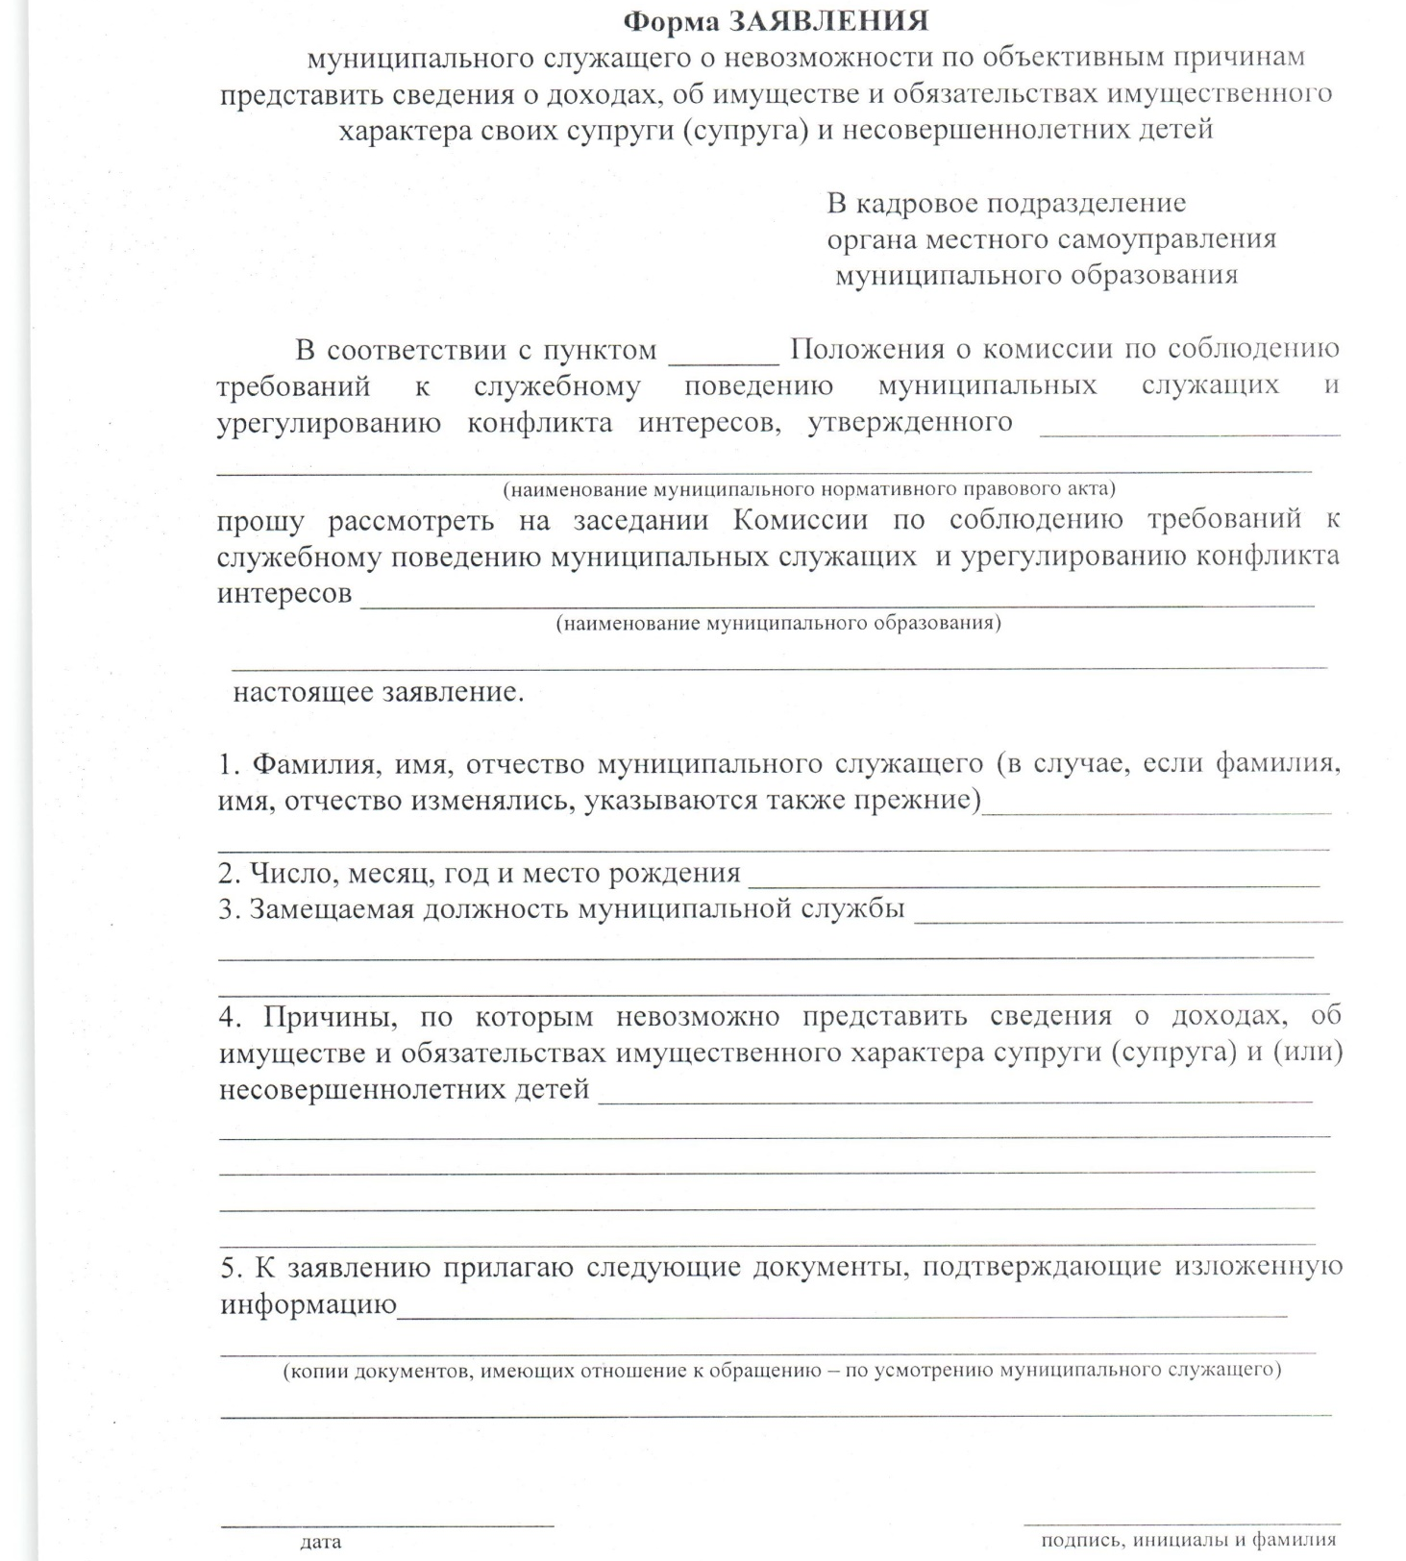
Форма ЗАЯВЛЕНИЯ
муниципального служащего о невозможности по объективным причинам предстваить сведения о доходах, об имуществе и обязательствах имущественного характера своих супруга (супруги) и несовершеннолетних детей

Slide 45
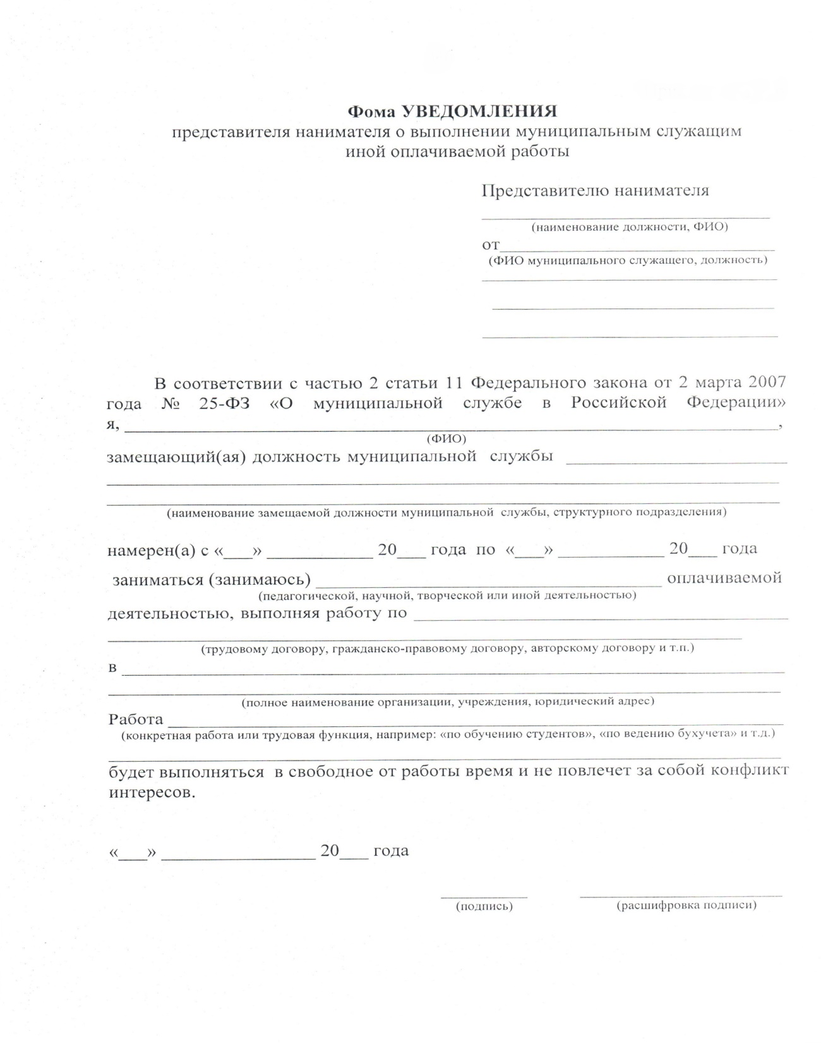
Форма УВЕДОМЛЕНИЯ
представителя нанимателя о выполнении муниципальным служащим иной оплачиваемой работы

Slide 46
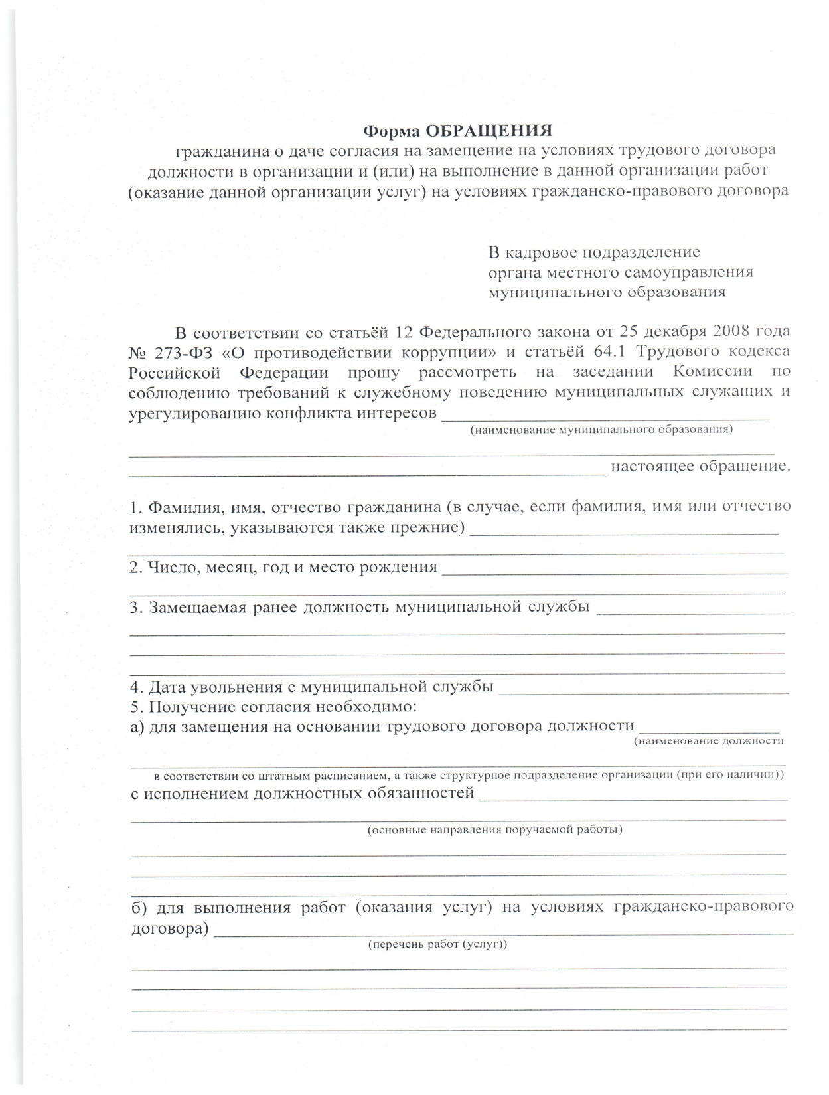
Форма ОБРАЩЕНИЯ гражданина о даче согласия на замещение на условиях трудового договора должности в организации и (или) на выполнение в данной организации работ (оказание услуг) на условиях гражданско-правового договора
стр.1

Slide 47
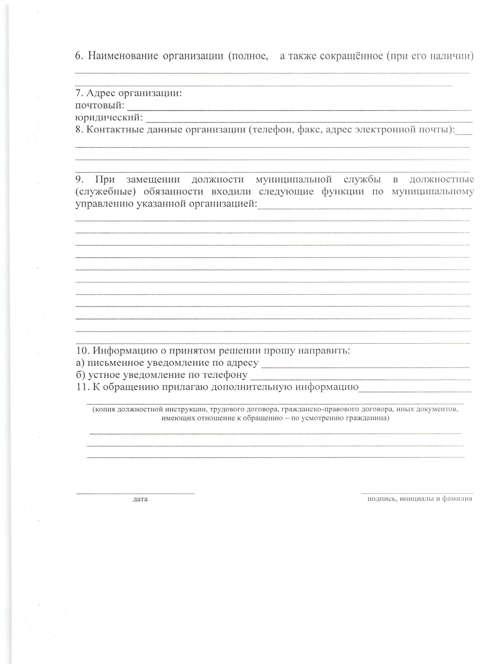
Форма ОБРАЩЕНИЯ гражданина о даче согласия на замещение на условиях трудового договора должности в организации и (или) на выполнение в данной организации работ (оказание услуг) на условиях гражданско-правового договора
стр.2

Slide 48


